Slide 1
Diziler
NBP103 Programlama Temelleri
Öğr. Gör. Mahmut Kılıçaslan

Slide 2
Diziler
Değişkenlerde aynı anda tek bir değer tutulmaktadır. Bazen birden fazla veri tutulmak istenildiği durumlar olabilmektedir. Aynı türden birden fazla veriyi saklayabileceğimiz yapılara dizi denilmektedir.
int [] dizi= new int[5];
int [] dizi = { 1, 5, 7, 8, 9, 12, 28 };
Dizi veri tipi
Dizi adı
Dizi elemanları
İndis | 0 | 1 | 2 | 3 | 4 | 5 | 6
Değer | 1 | 5 | 7 | 8 | 9 | 12 | 28

Slide 3
Diziler
Dizilerin tanımlanması
veriTipi[] dizi_adi = new dizininVeriTipi[elemanSayısı];
veriTipi[] dizi_adi = { değer1, değer2, değer3........};

Slide 4
Diziler
int[] sayilar = new int[30]; 30 elemanlı bir dizi oluşturulması
int[] sayilar;
int[] sayilar = new int[1];
sayilar[0] = 5;

Slide 5
Diziler
int[] sayilar = new int[5]; //4 elemanlı bir sayilar dizisi
sayilar[0] = 15; //1.eleman
sayilar[1] = 18; //2.eleman
sayilar[2] = 22; //3.eleman
sayilar[3] = 2105; //4.eleman
sayilar[4] = 2105; //5.eleman

Slide 6
Diziler
string[] haftaninGünleri = new string[7];
haftaninGünleri[0] = "Pazartesi";
haftaninGünleri[1] = "Salı";
haftaninGünleri[2] = "Çarşamba";
haftaninGünleri[3] = "Perşembe";
haftaninGünleri[4] = "Cuma";
haftaninGünleri[5] = "Cumartesi";
haftaninGünleri[6] = "Pazar";

Slide 7
Diziler
Dizi boyutu kullanıcı tarafından belirlenebilir. Bu tür dizilere dinamik diziler denir.
int [] dizi=new int[n]; // n kullanıcı tarafından girilen tam sayı değeri

Slide 8
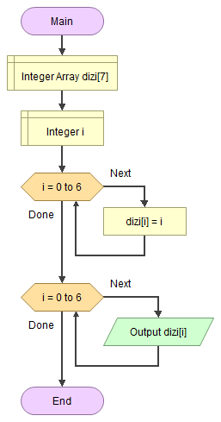
Diziler

Slide 9
Diziler
static void Main(string[] args)
{
int toplam = 0;
int n = int.Parse(Console.ReadLine());
int[] dizi = new int[n];
for (int i= 0;i<n;i++)
{
dizi[i] = int.Parse(Console.ReadLine());
}
for (int i = 0; i < n; i++)
{
toplam = toplam + dizi[i];
}
Console.WriteLine(toplam);
Console.ReadKey();
}

Slide 10
KAYNAKLAR
[1] http://www.dijitalders.com/icerik/29/620/akis_diagram_sembolleri.html erişim tarihi:14.11.2017
[2] Erhan ARI, Algoritma ve C# Programlama, Seçkin Yayıncılık
[3] http://www.baskent.edu.tr/~tkaracay/etudio/ders/prg/csharp/ch05.pdf erişim tarihi: 15.11.2017
[4] http://www.kodevreni.com/2672-c-diziler-arrays-geni%C5%9F-kapsaml%C4%B1-konu-anlat%C4%B1m/ erişim tarihi:14.11.2017

